Slide 1
НПК
Лекция №09 - Тепловой контроль.

Slide 2
Вопросы:
Что такое тепловой контроль.
Исследования с использованием тепловизора.
Устройство и принцип работы тепловизора.

Slide 3
Что такое тепловой контроль.
Тепловой неразрушающий контроль – это современный и высокоэффективный метод, который строиться на принципах изменения инфракрасных лучей в видимый диапазон и основывается на зависимости скорости химических реакций от температуры. Так как необходимо строго наблюдать за исследуемым объектом, метод теплового неразрушающего контроля поможет выявить наличие различных внутренних и внешних дефектов своевременно.
Тепловой контроль относится к одному из способов неразрушающего контроля, работающего по принципу фиксации, преобразования лучей инфракрасного света в видимое изображение. Тепловой неразрушающий контроль (ТНК) используется во всех сферах промышленного производства, где благодаря разнородности теплового поля обеспечивается проверка технических параметров проверяемых объектов.
К главному преимуществу ТК относится: оперативность, точность, универсальность, высокая производительность и способность осуществлять дистанционное наблюдение.
Преимущества теплового метода неразрушающего контроля.
Тепловой неразрушающий контроль имеет достаточно много преимуществ, именно поэтому его справедливо считают одним из самых эффективных и быстроразвивающихся методов, который позволяет оценить технические условия объектов в сфере промышленности, теплоэнергетики, а также строительства. Перечислим основные достоинства данного метода:
высокая скорость и эффективность;
возможность сочетания с другими методами неразрушающего контроля;
получение подробных сведений об объекте;
возможность непрерывного контроля и наблюдения;
предупреждение аварийности устройств.

Slide 4
Тепловой неразрушающий контроль – неразрушающий контроль, основанный на регистрации температурных полей объекта контроля.
Термография (тепловидение) – метод получения информации об объекте путем бесконтактной регистрации всех видов излучения объекта в инфракрасном диапазоне спектра.
Тепловизор – прибор, регистрирующий излучение объекта в инфракрасном диапазоне и преобразующий тепловое изображение в видимое.
Термограмма – инфракрасное изображение температурного поля объекта контроля.
Тепловая аномалия – локальное отклонение распределения теплового излучения объекта от нормы.
Термопрофилограмма – график распределения температуры вдоль заданной линии на поверхности объекта контроля.
Температурный контраст объекта теплового контроля – величина, равная отношению разницы между наибольшим и наименьшим значениями температур объекта контроля к наибольшему из значений.
Температурный напор – разность температур между внутренним и наружным воздухом.
Тепловые обследования с помощью пирометров и тепловизоров позволяют своевременно выявить как некачественную работу подрядных организаций по строительству и ремонту, так и предаварийные ситуации, возникающие в процессе эксплуатации жилых и производственных зданий, различного тепло- и электрооборудования.
В строительстве – это дефекты ограждающих конструкций, утечки тепла, места конденсации влаги и др.

Slide 5
2. Исследования с использованием тепловизора.
Сфера применения тепловизора широка. В статье мы остановимся лишь на теме профессионального тепловизионного обследования домов, квартир зданий и сооружений.
Тепловизионная диагностика этих объектов позволяет осуществлять:
контроль качества строительства — выявление трещин в стенах, нарушений герметичности швов, недостатки установки окон и дверей и т.п.;
поиск утечек, например, хладагентов в системах кондиционирования, горячей или холодной воды в трубах;
выявление потенциальных аварий, например, поиск повреждений и «слабых мест» электропроводки, системы отопления;
проверка качества утепления, паро- и гидроизоляции;
поиск скрытой электропроводки и труб в стенах при ремонте.
Основным достоинством и главным направлением тепловизионного обследования является возможность буквально увидеть места, через которые здание теряет тепло.
Все «мостики холода», повреждения элементов утепления, проблемы конструкции и строительства, вызывающие охлаждение сооружения. В результате собственник или арендатор помещения может исправить ситуацию либо потребовать компенсации или устранения недостатков от подрядчика.
Также исследование будет крайне полезно потенциальным покупателям объектов — оно поможет определить качество постройки и оценить предстоящие затраты на ремонт и отопление помещения.
Тепловизионное обследование нередко проводят перед вводом зданий в эксплуатацию: иногда его включают в перечень процедур, необходимых для получения энергопаспорта. Без энергопаспорта эксплуатацию сооружения не разрешат.

Slide 6
Существуют следующие виды теплового контроля:
проверка теплопроводности;
тепловизионная проверка;
температурное наблюдение;
проверка плотности потоков тепла.
Порядок проведения обследования тепловизором.
Обычно продолжительность присутствия специалиста на объекте — один–три часа, для больших зданий или маленьких помещений время может быть больше или меньше. Как правило, объект обследуют внутри и снаружи. Сокращенная процедура возможна, если необходимо обнаружить конкретную проблему, например, течь в трубопроводе или короткое замыкание.
Начинается обследование с оценки одного из важнейших показателей — погодных условий. Чем выше разница температур внутри и снаружи помещения, тем больше точность исследования.
Чаще всего достаточно перепада в 10–15 градусов по Цельсию. Во время процедуры и за 12 часов до нее сооружение не должно находиться под воздействием прямых и отраженных солнечных лучей .
Прочие правила и рекомендации по проведению тепловизионного обследования можно узнать, например, в ГОСТ Р 54852-2011 «Здания и сооружения. Метод тепловизионного контроля качества теплоизоляции ограждающих конструкций».
Заканчивается процедура обработкой полученных теплограмм (то есть изображений с экрана тепловизора) и составлением отчета. Этот этап обычно занимает один–три рабочих дня, но в некоторых компаниях сроки могут быть больше.

Slide 7
В каком виде выдается заключение тепловизионного обследования
По итогам проведенной процедуры специалист готовит отчет. Официальная форма такого заключения, рекомендуемая в ГОСТ Р 54852-2011, должна содержать в себе:
сведения об исследуемом объекте;
ссылки на методики и стандарты, использованные в ходе процедуры;
условия проведения обследования, в частности, погодные условия;
дату и время исследования;
сведения об используемом оборудовании;
термограммы;
описание обнаруженных дефектов;
подпись специалиста и дату составления отчета.
Такая форма отчета потребуется в суде, для предъявления претензий подрядчику и т.д. Для личных нужд достаточно получить устное или неофициальное заключение специалиста. В некоторых компаниях дополнительно к отчету предлагают рекомендации по устранению обнаруженных проблем.
Также тепловой контроль классифицируется по способам на:
- активный;
- пассивный.
Выбор активного и пассивного способа дефектоскопии зависит от внешнего энергетического источника (наличия его или отсутствия):
пассивный тепловой неразрушающий контроль не требует наружного источника тепла;
активный же тепловой контроль осуществляется при нагреве предмета наружными источниками тепла. Стационарный метод – используется для оценки теплофизических свойств, для выявления параметров пористости и т. Нестационарный метод – применяется для контроля теплофизических свойств, для оценки нагрева или охлаждения объектов, для выявления дефектов в различных материалах.

Slide 8
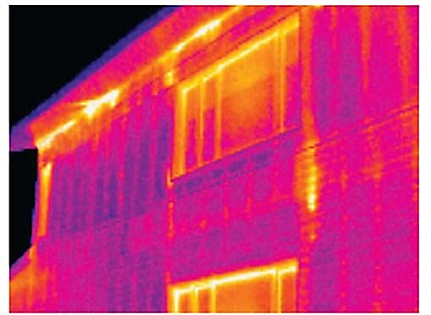
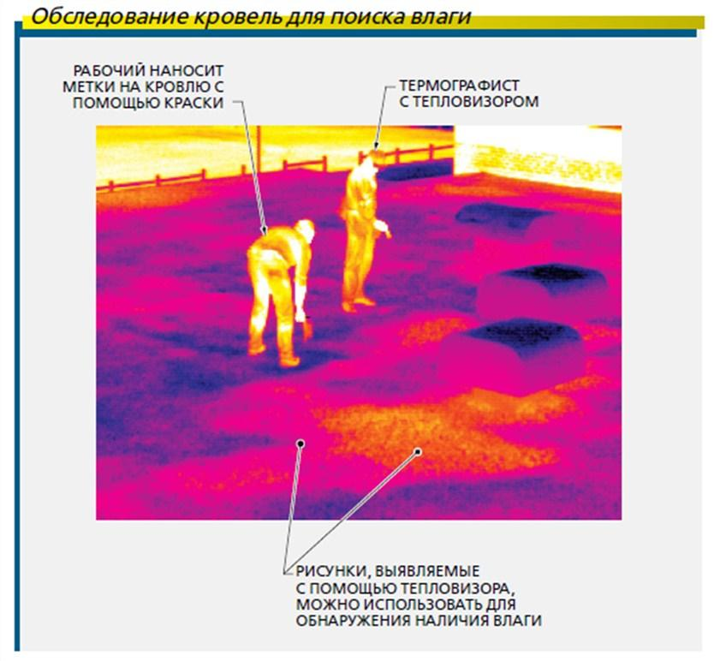
3. Устройство и принцип работы тепловизора.
Тепловидение можно использовать для поиска потерь тепла в зданиях вокруг таких участков, как окна, карнизы или в стенах с плохой теплоизоляцией.
Обследование кровель для поиска влаги не повреждают кровли и легко выполняются с помощью тепловизора.
Схемы контроля
В процессе реализации тепловых методов контроля, вне зависимости от разновидности последних, могут использоваться различные схемы, в том числе:
односторонние активная и пассивная;
двусторонняя активная и пассивная;
синхронная, несинхронная, комбинированная активные схемы.

Slide 9
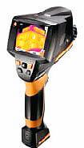
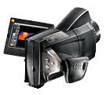
Пассивный
Данный метод подразумевает, что создание поля в контролируемом оборудовании или здании осуществляется при его изготовлении или эксплуатации.
Пассивный метод получил наибольшее распространение, обеспечивая, практически, тепловой неразрушающий контроль во всех промышленных отраслях. Основным достоинством является обеспечение исследования объектов во время эксплуатации при отсутствии осуществления дополнительных операций, требующих нагрев предмета.
В качестве типичных предметов пассивного теплового неразрушающего контроля можно назвать строительные конструкции, работающую электроаппаратуру, контакты, эксплуатируемые под напряжением и прочие промышленные объекты.
Наиболее часто пассивный тепловой контроль осуществляется тепловизорами, пирометрами, инфракрасными термометрами, измерителями потоков тепла и логгерами.
Тепловизор является прибором, обеспечивающим тепловой контроль температуры проверяемой поверхности.
Температурный спектр отображается на экране прибора в виде цветовой картинки, в которой каждый цвет спектра соответствует определённой температуре.
Принцип работы тепловизора основан на регистрации и анализе температур поверхности объектов. У каждого из материалов своя отражающая и поглощающая инфракрасное излучение способность. Неравномерность нагрева одной и той же поверхности позволяет формировать картину распределения температуры на ней, ассоциируя цвет на дисплее с температурой. При этом температурное разрешение составляет величину 0,05-0,1 градуса.
Тепловизоры – измерительные и наблюдательные

Slide 10
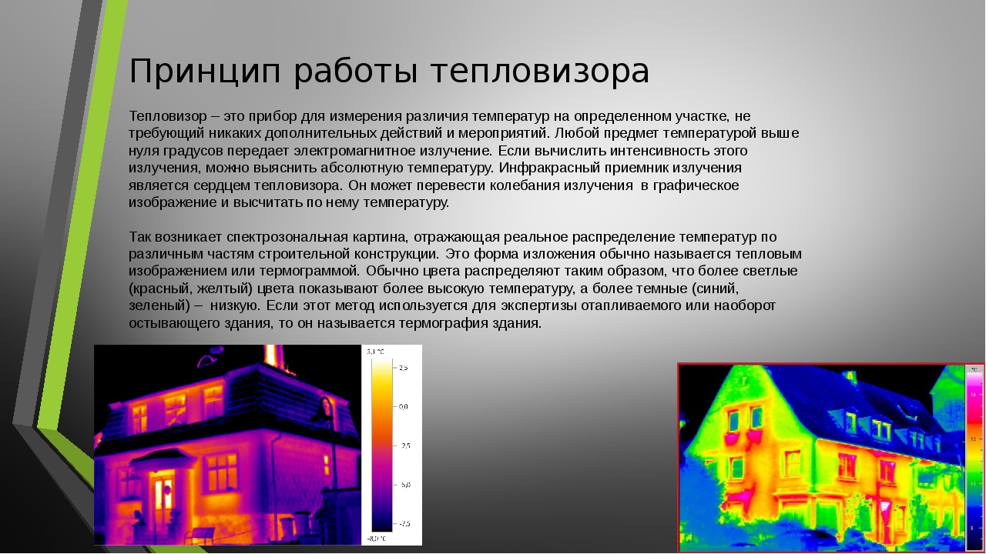

Slide 11
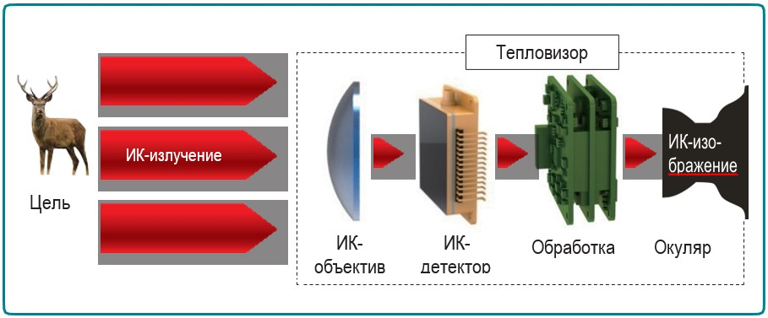
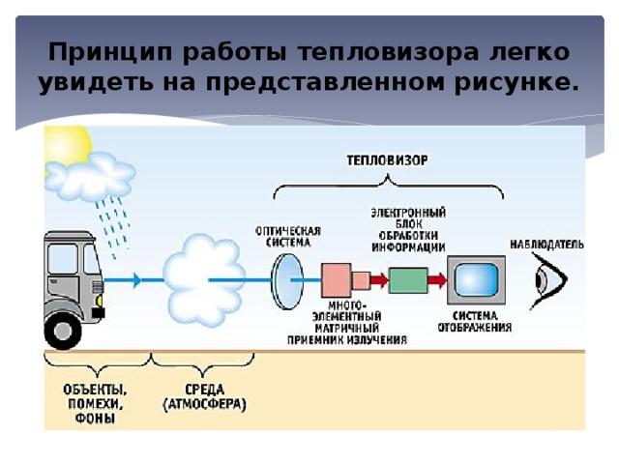
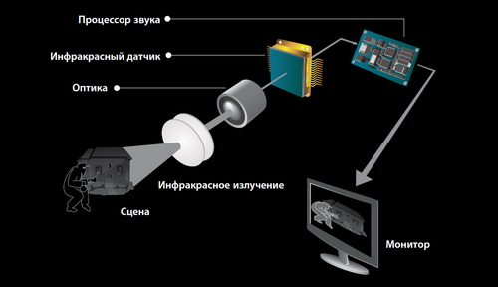

Slide 12
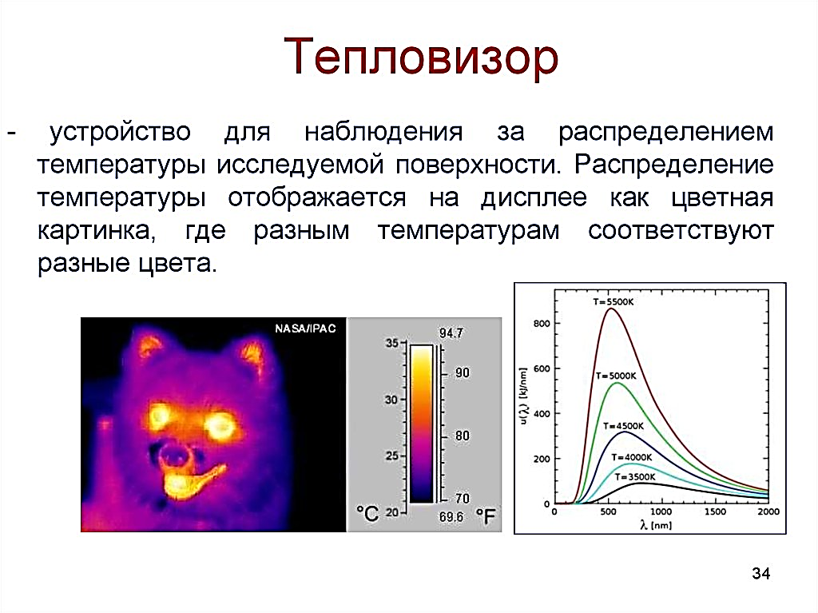

Slide 13
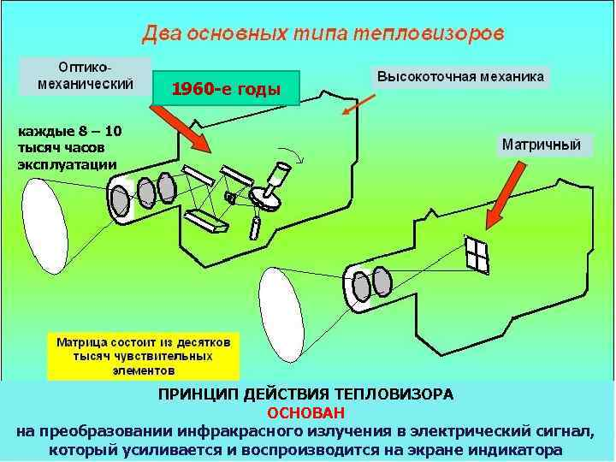

Slide 14
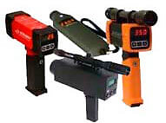
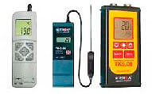
Пирометры представляют собой инфракрасные термометры, обеспечивающие бесконтактное измерение температуры предметов.
Принцип работы прибора, построен на замере мощности излучения тепла в инфракрасном и видимом свете.
Тепловой неразрушающий контроль пирометрами используются, где невозможно применение контактных термометров.
Пирометр
Логгеры данных предназначены для измерения влажности, температуры.
Устанавливаются при долгосрочном измерении и выглядят в виде компактного устройства с дисплеем, вмонтированном в водонепроницаемый корпус, с наличием карты памяти и способностью программирования времени работы.
Современные модели обладают возможностью подсоединения нескольких зондов, проводя тепловой неразрушающий контроль одновременно в нескольких зданиях.
Данные логгеров подвергаются анализу с использованием специального ПО и являются основой для формирования отчетов в виде графика или таблицы.
Логгеры

Slide 15
БЛАГОДАРЮ ЗА ВНИМАНИЕ!

